Slide 1
養護教諭の行う統計指導
大阪市立中大江小学校 養護教諭

Slide 2
令和６年度統計研修「教育関係者向けセミナー」での
学びを活かした
新学習指導要領に沿って進める
保健指導や保健教育のあり方について

Slide 3
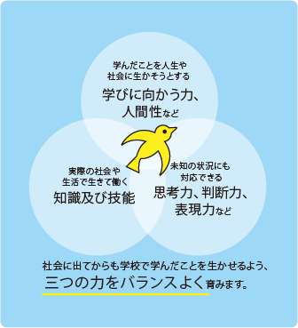
平成２９年度学習指導要領改訂①
生きる力 学びのその先へ
・学びにむかう力、人間性
・知識及び技能
・思考力・判断力・表現力など

Slide 4
平成２９年度学習指導要領の改訂②
教育内容の主な改善事項として
・言語能力の確実な育成 ・体験学習の充実
・理数教育の充実 ・外国語活動の充実
・伝統や文化に関する教育の充実
・道徳教育の充実 など

Slide 5
理数教育の充実
必要なデータを収集・分析し、その傾向を踏まえて課題を解決するための統計教育の充実
データを活用し、意思決定につながる問題解決の方法として
統計的な方法や考え方を体得する
（令和２年 新学習指導要領下での算数・数学教育の円滑な実施に向けた緊急提言 統計教育の実効性の向上に焦点をあてて）

Slide 6
平成２９年学習指導要領改訂③
学習の基盤となる資質・能力や、現代的な諸課題に対応して求められる資質・能力を育成するため、
教科等横断的な視点から教育課程の編成を図ることが明記
令和３年
STEAM教育等の教科等横断的 な学習の推進について

Slide 7
STEAM教育とは
文理の枠を超え
各教科での学習を実社会での問題発⾒・解決にいかしていくための教科横断的な教育
S＝Science
T=Technology
E=Engineering
A=Arts or Liberal Arts
M=Mathematics

Slide 8
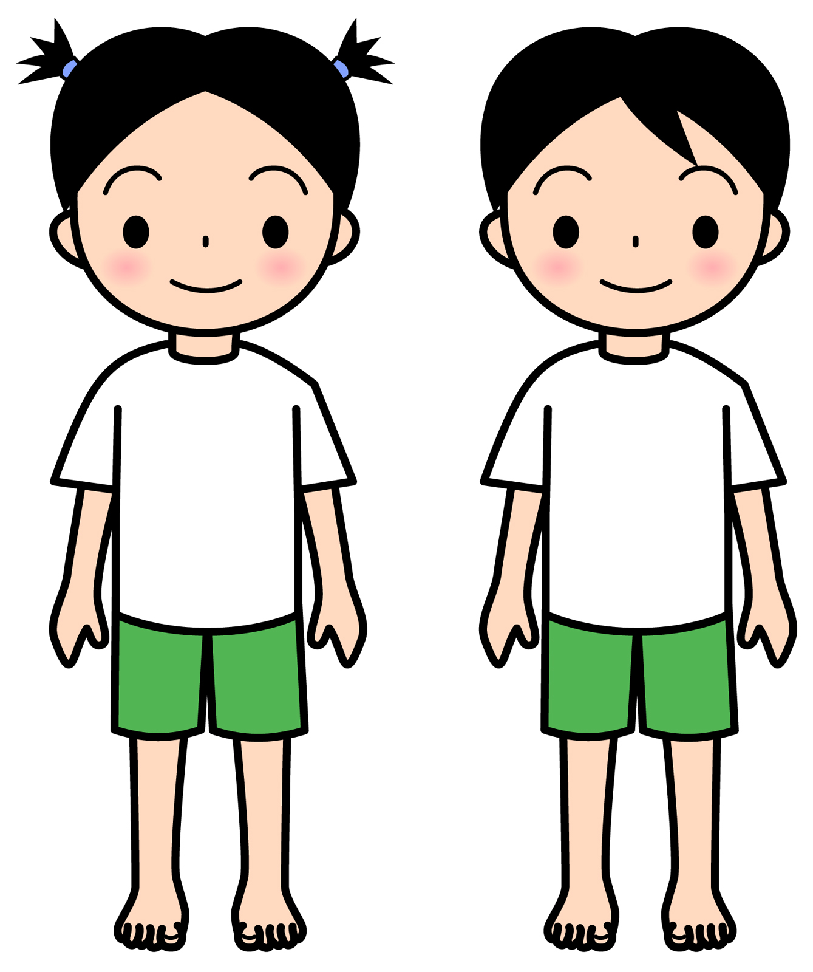
保健室には
様々なデータがある
ゆえに、
保健室のデータを用いた統計教育について
教科横断的な学習として
保健指導や保健学習の機会に取り組むことができる

Slide 9

保健室にあるデータ
けがした場所
毎日の来室者数
クラス別の来室者数
月別の来室者数
来室理由
欠席者の理由
けがした部位
発育測定の結果
けがした理由
欠席者数
健康診断の結果

Slide 10

たくさんのデータがあるので
様々な健康課題に対しての指導が可能！

Slide 11

統計指導のポイント
☆子どもたちが解決するべきもしくは必要なテーマになっている
☆データをそのものを読むだけではなく、データの特徴から
背後の現実世界を考え、発見や予測、意思決定につなげる
☆子どもたちが主導する部分と教師が主導する部分を用意する

Slide 12
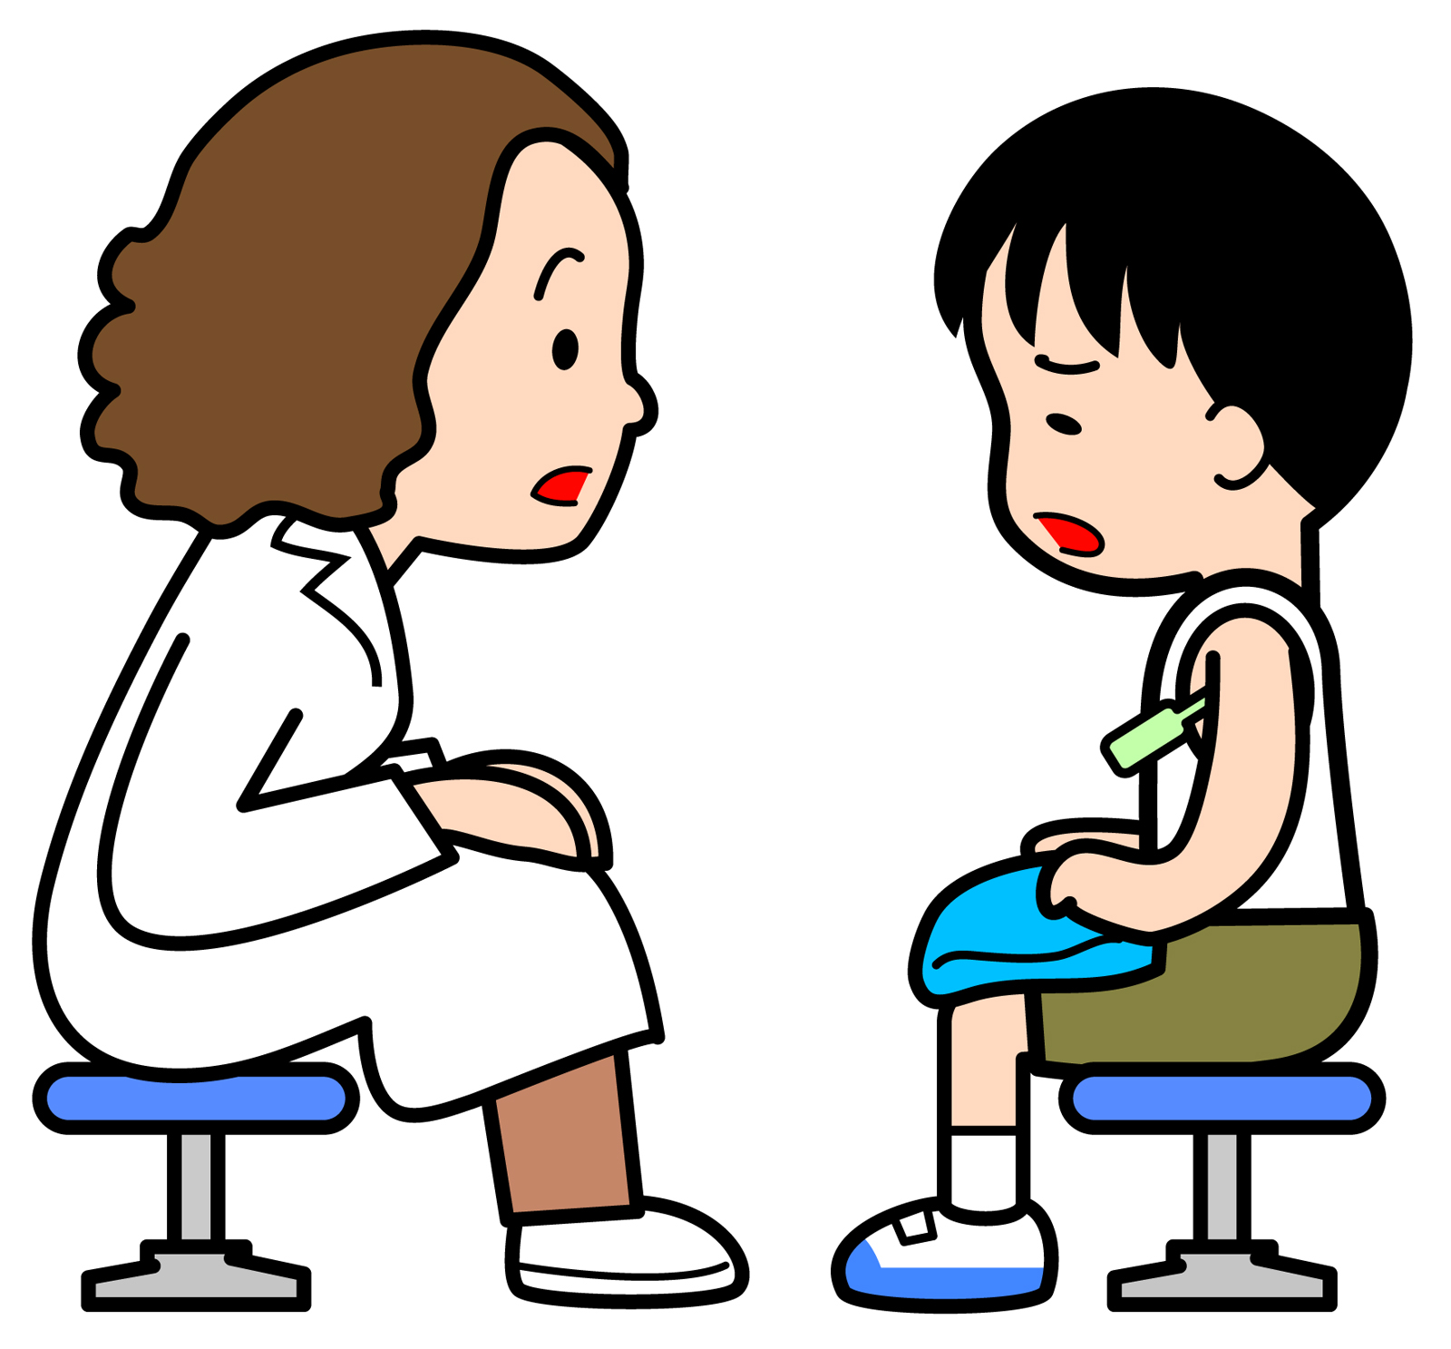
指導例① 病気の予防
発育測定時の保健指導（２０分程度）
必要データやグラフ
保健室来室数 内科的保健室来室の理由
授業の展開
保健室来室人数のグラフや理由のグラフを見ながら
１番来室理由で多いものについて、その理由や予防方法を考える

Slide 13
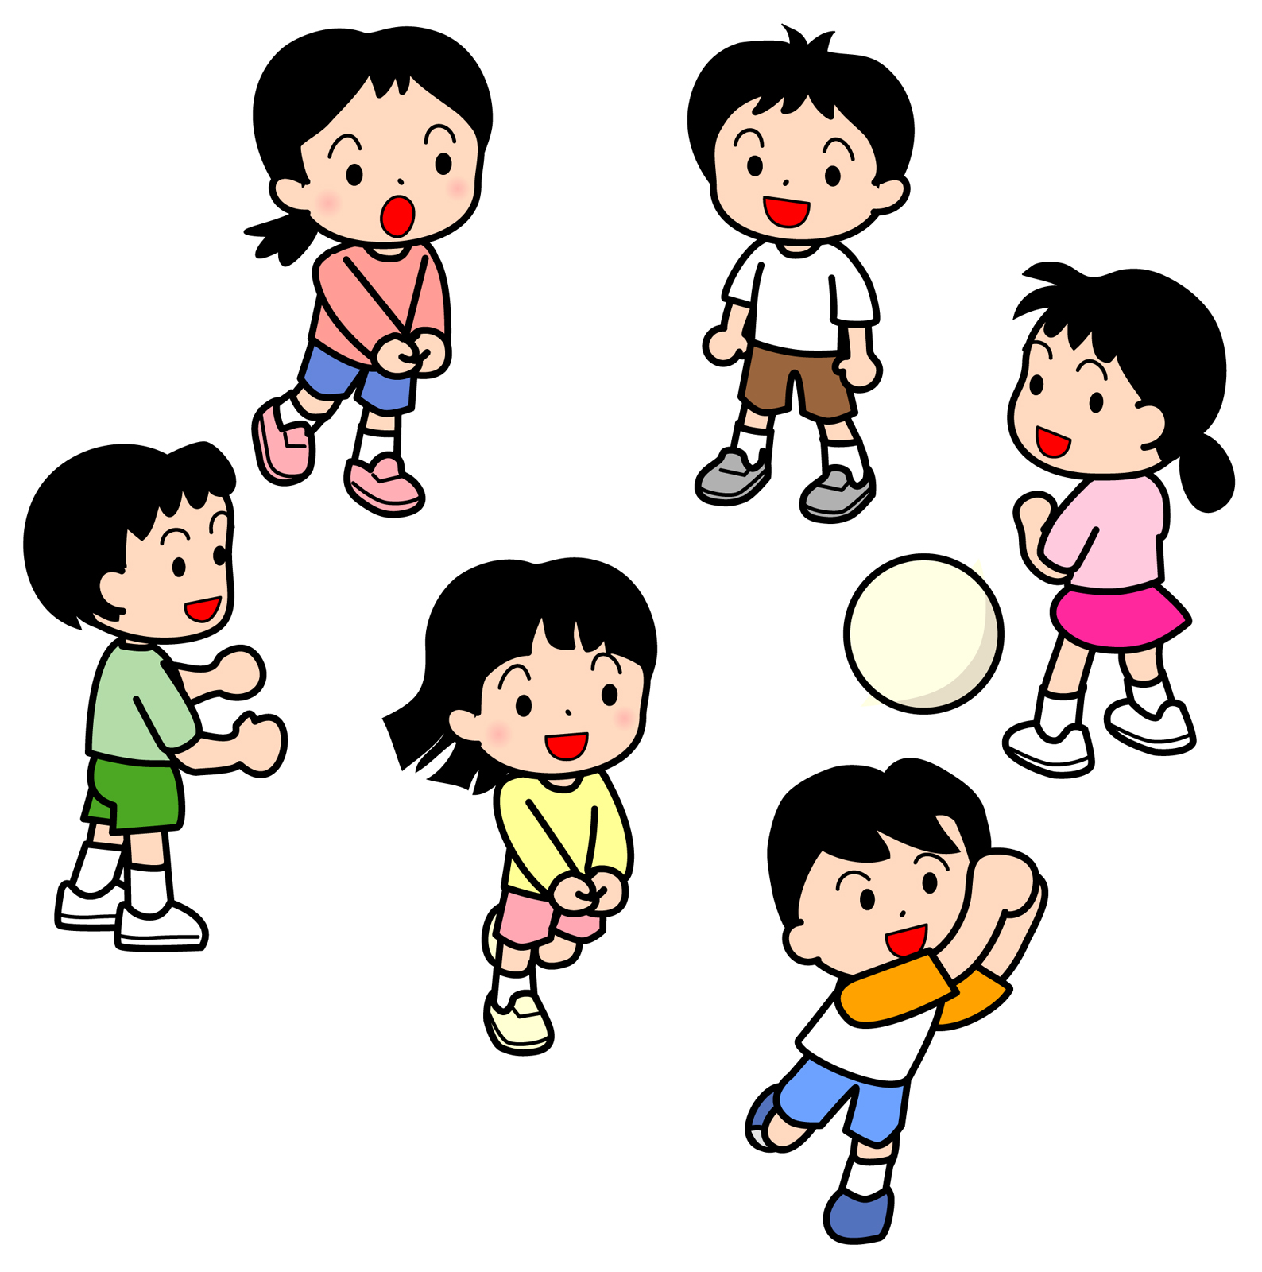
指導例② 基本的な生活習慣指導
発育測定時の保健指導（２０分程度）
必要なデータやグラフ
６年生の学年毎の身長の平均値
日本全国の子どもの年齢別平均身長の値
授業の展開
６年間の身長の変化についてデータや表を見ながら
小学校の間は身長が伸びる時期であることに気づかせる
そのうえで、身長が伸びるために必要な睡眠・食事・運動などの
生活習慣の大切さについての指導を行う

Slide 14
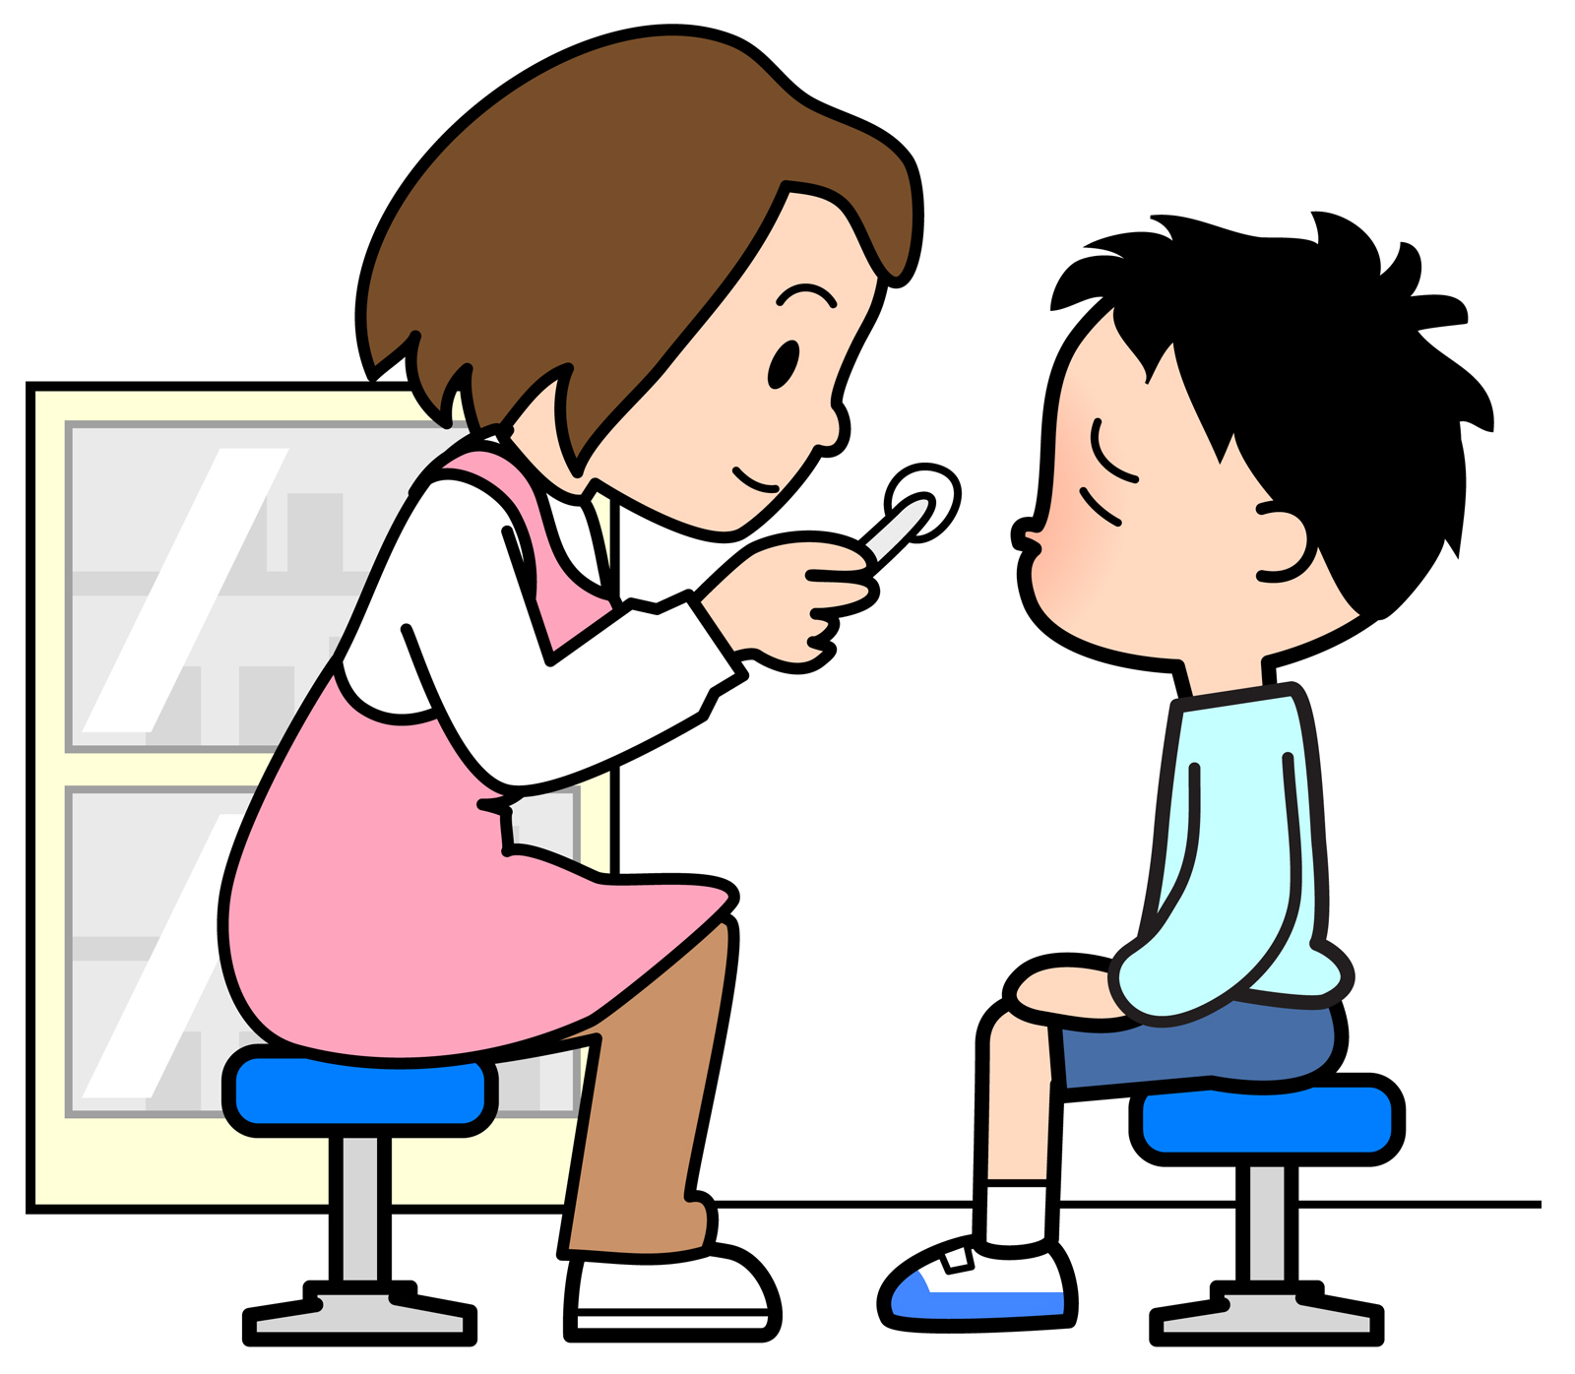
指導例③ けがの予防について
委員会活動（４５分）
必要なデータやグラフ
けがによる来室人数
けがした場所、けがの部位、けがの理由
授業の展開
けがした場所や、部位、理由と来室人数から
ケガが多いシチュエーションを予測する
問題行動による事故が起きやすいシチュエーションを選び、
ケガを防ぐために注意喚起のポスターを作成し、校内掲示を行う

Slide 15
生きる力 まなびの、その先へ
これからの社会が、どんなに変化して予測困難な時代になっても、自ら課題を見付け、自ら学び、自ら考え、判断して行動し、それぞれに思い描く幸せを実現してほしい
子どもたちがもつ心身の健康課題も多種多様になっていく中で
健康に関する知識を持ち、その知識をもって
自らが健康課題の解決に向かって行動できるようになることが
多くの養護教諭の願いだと考えます

Slide 16
参考
・川上貴 「小学校における統計授業づくり」
令和６年度 統計研修、総務省統計研究研修所
・竹内光悦 「中学校における統計授業づくり」
令和６年度 統計研修、総務省統計研究研修所
・文部科学省ホームページ（https://www.mext.go.jp/）
「平成29・30・31年改訂学習指導要領（本文、解説）」
・⽂部科学省初等中等教育局教育課程課
「STEAM教育等の教科等横断的 な学習の推進について」

